Slide 1
GPU 上的小规模基准测试和性能预测探究
刘紫檀 SA21229063

Slide 2
背景
小规模基准测试 (Microbenchmark) 是用来测量软件或硬件的特定部分的测试程序
通过小规模基准测试的测试结果，可以帮助软件设计人员从“第一性原理”出发指导软件的性能优化工作
对计算性能优化最有指导意义的两方面参数：
内存和 Cache 系统带宽 – 决定了最多可以以多快的速率将数据扇入扇出
整数和浮点运算性能 – 决定了最快可以以多快的速率处理数据

Slide 3

例: 双调排序
比较器数目 $\left(\frac{n}{4}\right)\left(\log^{2}{n}+\log{n}\right)$
延迟级数 $\left(\left\lceil \log{n}\right\rceil \right)\left(1+\left\lceil \log{n}\right\rceil \right)/2$
那么，对于 N = 1 << 28 ≈ 268.4M 个单精度浮点数
共需要进行 3.76G 次比较，延迟级数 406 级，每级 9.26M 比较
在 NVIDIA GTX 1050 Ti 上进行测试
(peakperf) FP32 性能 2.62 TFLOP/S
(techpowerup) 总显存带宽 112.1 GB/s
假设浮点性能可以全部利用: 3.76G / (2.6TFLOP/S) ≈ 1.5ms

Slide 4
例: 双调排序
假设浮点性能可以全部利用: 3.76G / (2.6TFLOP/S) ≈ 1.5ms
如果每次均从内存读写，则
总读写量 3.76G * 4 * 4B = 60.13GB
读写耗时 60.13GB / (112.1GB/s) ≈ 536.4 ms
需要利用 GPU Memory Hierarchy!
On chip: Shared Memory, Constant Memory
Off chip: Texture Memory, Global Memory
Cache: L1 cache, texture cache / Unified Cache
如何得到比较准确的性能数据用于估算？GPU 小规模基准测试！

Slide 5
小规模基准测试的基本方法
思路很简单：反复运行同一代码片段，统计耗时
但是测试本身需要考虑多种因素，才能取得可信的测试结果
编译器优化
操作系统调度开销
Cache, 数据预取器
数据相关，处理器前端 / 后端瓶颈

Slide 6
例: CPU 指针追逐基准测试
template<typename NodeT, size_t numLoop>
NOINLINE void do_chase(NodeT *start, NodeT *&res) {
NodeT* p = start;
for (size_t i = 0; i < numLoop; i++) {
p = p->next;
}
res = p;
}

Slide 7
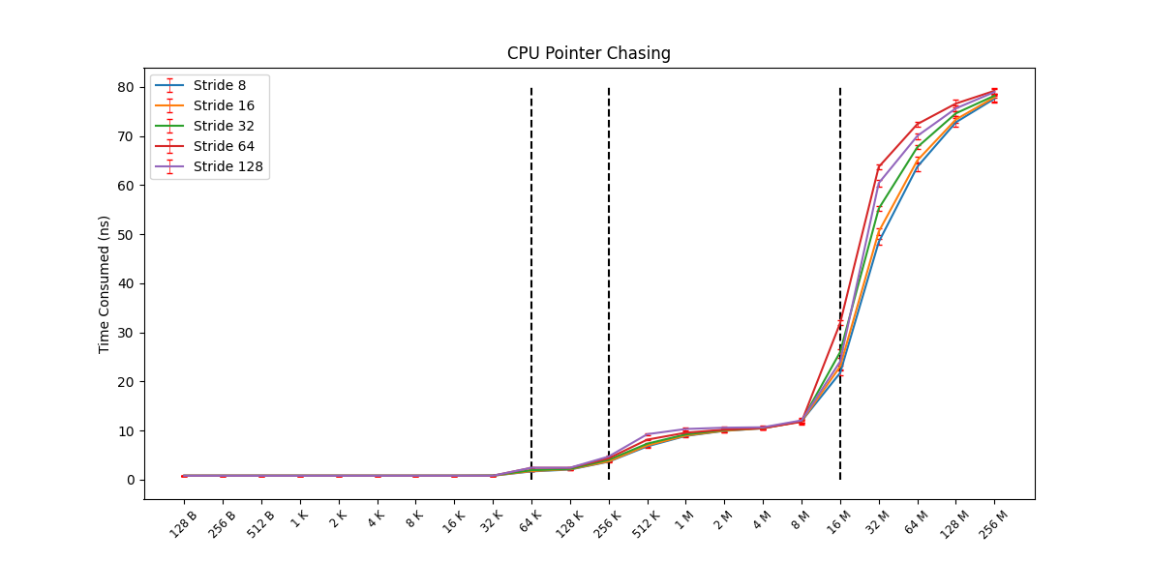
例: CPU 指针追逐基准测试
Intel Core i7-10700K @ 3.8GHz
预取器
Core Affinity
稳定性
TLB effect
Cacheline 的影响
Notes:
在 Intel Core i7-10700K @ 3.8GHz 的测量结果
10 try

Slide 8
工作计划
从 CPU 入手，尝试编写小规模基准测试程序，探究约束因素
调研已有的 GPU 小规模基准测试工作
针对特定 GPU，进行 IPC, 浮点, 存储层次结构的小规模基准测试
利用小规模基准测试结果，预测常见 GPU 算法的理论性能，和互联网上的实现进行比较，观察其是否达到最优性能
Notes:
考虑到时间关系，也会更多借鉴已有工作

Slide 9
参考文献和实现
工具
Dr-Noob/peakperf: 测量 CPU 和 GPU 的 FLOPS
ucb-bar/ccbench: 内存系统基准测试
CUDA PTX & SASS Assembler, nvdisasm, cuobjdump
Poster & article
Vasily Volkov. 2018. A microbenchmark to study GPU performance models. In Proceedings of the 23rd ACM SIGPLAN Symposium on Principles and Practice of Parallel Programming (PPoPP '18). Association for Computing Machinery, New York, NY, USA, 421–422. https://doi.org/10.1145/3178487.3178536
X. Mei and X. Chu, "Dissecting GPU Memory Hierarchy Through Microbenchmarking," in IEEE Transactions on Parallel and Distributed Systems, vol. 28, no. 1, pp. 72-86, 1 Jan. 2017, doi: 10.1109/TPDS.2016.2549523.

